Slide 1
Mesure des jeunes
Activités Math + Science
6e année
Durée : 5 h 30 m

Slide 2
Table des matières
Présentation de la situation d’apprentissage | p.3
Séquence d’enseignement | p.4
Description des activités | p.5
Fiches théoriques | p.19
Préalables mathématiques | p.22
Fiches TNI (à afficher) | p.26
Fiches d’activité (à imprimer) | p.31

Slide 3
Présentation de la situation d’apprentissage
Intentions pédagogiques générales
Décrire la croissance des humains en comparant les mesures réelles d'un groupe de jeunes et identifier des erreurs de mesure possibles et leurs sources. L'activité se déroule sur toute l'année et les jeunes doivent se mesurer à intervalles réguliers, à partir d'un protocole qu'ils auront établi. Elle se fait en équipe.
Objectifs
Construire un instrument de mesure adéquat pour une situation particulière. Décrire la croissance des êtres humains et la comparer à celle observée chez les élèves de la classe. Prendre à intervalles réguliers des mesures du même phénomène et identifier les causes d'erreur possibles lors de la mesure. Analyser une série de données à l'aide d'outils statistiques et construire des graphiques.
Les tableaux suivants sont une interprétation de la PDA fournie à titre indicatif. Par ailleurs, l'enseignant.e est la personne la mieux placée pour connaître le niveau de maîtrise des contenus par son groupe.
Références à la PDA math |  | Activités
Mesure | Estimer et mesurer les dimensions d’un objet à l’aide d’unités conventionnelles (mètre, décimètre, centimètre) et d'unités non conventionnelles. (Cycle 2) | 1; 3 à 7
Statistiques | Collecter, décrire et organiser des données (classifier ou catégoriser) à l’aide de tableaux. (Cycles 1-2-3) | 1; 3 à 7
 | Comprendre et calculer la moyenne arithmétique. (Cycle 3) | 7
 | Interpréter et représenter des données à l’aide d’un tableau, d’un diagramme à bandes, d’un diagramme à pictogrammes et d'un diagramme à ligne brisée. (Cycle 3) | 7
Références à la PDA science |  | Activités
Univers matériel | Techniques et instrumentation : Utiliser adéquatement et concevoir des instruments de mesure simples. (Cycles 2-3) | 1; 3 à 7
Univers vivant | Langage approprié : Communiquer à l’aide des modes de représentation adéquats dans le respect des règles et des conventions propres à la science et à la technologie. (Cycles 2-3) | 1, 3, 7
 | Matière, transformation du vivant: Expliquer les étapes de la croissance et du développement des humains. (Cycle 3) | 2
Repères culturels |  | Activités
Intégrés | L’Homme de Vitruve, de Léonard de Vinci (personnage historique, réalisation artistique). | 1
 | Unités de mesures ancestrales (objet patrimonial). | 1
Proposés | L’aventure du mètre étalon (objet patrimonial, découverte scientifique). | 1
 | Proportions des enfants en histoire de l’art (réalisations artistiques) | 2

Slide 4
Séquence d’enseignement
Nom |  | Description | Durée (min) | Fiches TNI | Fiches imprimées
 | Préalables mathématiques | Rappels concernant la lecture et la construction du diagramme à ligne brisée. | 30
Amorce
1 | Mesures et unités | Mesure des mains des élèves avec des unités non conventionnelles. Activités d’estimation de grandeurs. | 60 | 1, 2 | A
Réalisations
2 | La croissance des êtres humains | Découverte des étapes de la croissance, ainsi que des facteurs d’influence. | 60 | 3, 4 | B
3 | Protocole et 1e prise de données | Rédaction d’un protocole pour la mesure des élèves pendant toute l’année. | 60 |  | C, D
4* | Hypothèse et 2e prise de données | Formulation d’hypothèses concernant les grandeurs des élèves. | 35 |  | D
5* et 6* | 3e et 4e prises de données | Collectes de données. | 2 x 20 |  | D
Intégration des acquis
7* | 5e prise de données, analyse finale des données et objectivation | Construction d'un diagramme à ligne brisée; analyse des équipes ayant le plus grandi, en moyenne; vérification de la cohérence avec la théorie. | 70 |  | D, E
* Dans le cadre du programme PuMS, les activités 4 à 7 doivent être entièrement prises en charge par l’enseignant.e, sans l’aide de l’étudiant.e de cégep.
Calendrier
Idéalement, les prises de données (mesures) seront réalisées à intervalles réguliers, tout au long de l'année. Cela concerne donc les activités 3 à 7.
Voir la proposition de calendrier dans le tableau ci-contre :
Activité | Date suggérées
3 | Mi-octobre
4 | Fin novembre
5 | Mi-janvier
6 | Fin février
7 | Mi-avril
Ce symbole signifie la présence de préalables mathématiques. Ces activités ne sont PAS obligatoires. Il est suggéré de les réaliser avant l’activité 7, si vous le jugez nécessaire pour vos élèves.
Vous rencontrerez ce symbole chaque fois que la tâche implique une application des contenus mathématiques dans les sciences.

Slide 5
Description des activités
Numéro de l’activité | Nom | Page
1 | Mesures et unités | 6-9
2 | La croissance des êtres humains | 10-13
3 | Protocole et 1re prise de données | 14-15
4-5-6 | Hypothèse et autres prises de données | 16
7 | Analyse et objectivation | 17

Slide 6
Amorce
1. Mesures et unités
Durée : 60 minutes
Vue d’ensemble
Le but est d'expérimenter et de se familiariser avec le concept de la mesure. Après une discussion ainsi qu’une exploration en plénière sur l’utilisation historique du corps humain pour prendre des mesures, les élèves sont invités à travailler avec des unités non conventionnelles pour répondre à une question sur la taille de leur main. En terminant, on s’amuse à estimer des grandeurs d’individus à partir de photos.
Déroulement de l’activité
Amorce : 10 minutes
L’homme de Vitruve : 10 minutes
Mesure de l’empan : 30 minutes
Estimations : 10 minutes
Amorce
« Aujourd’hui, nous allons commencer une série d’activités sur le thème de la mesure. Avant l’invention d’unités de mesure comme le mètre, selon vous, qu’est-ce que les humains utilisaient pour mesurer des longueurs et des distances ? »
Réponse : (souvent) différentes parties du corps humain.
« Pouvez-vous donner des exemples de parties du corps qui ont pu servir d’unités de mesure ? »
Recueillir les idées des élèves.
Au besoin, compléter à partir de la liste de l’encadré (unités corporelles).
Ensuite, demander aux élèves de réfléchir aux avantages et aux désavantages d’utiliser le corps pour prendre des mesures.
Avantage : Pas besoin de traîner son coffre à crayon ! Impossible de perdre sa règle !
Désavantage : Variations d’un individu à l’autre, donc pas de mesures communes.
Matériel nécessaire
Pour l’enseignant.e
Ficelle de 2 m Fiches TNI 1 et 2 Fiche théorique 1
Par élève
Fiche d’activité A
Par équipe de 3-4
Objets divers, trouvés dans la classe.
Unités corporelles Doigt (largeur de l’index) Paume (largeur de la paume) Pied (longueur du pied) Coudée (distance entre le coude et le bout des doigts) Pas (longueur d’un pas moyen) Toise (distance entre l’extrémité des deux mains quand les bras sont étirés à l’horizontale) Voir page suivante pour plus d’informations.

Slide 7
Amorce
1. Mesures et unités (suite)
L’homme de Vitruve
Montrer la fiche TNI 1
« Vous avez peut-être déjà vu ce dessin, réalisé par Léonard de Vinci il y plus de 500 ans. Il s’agit d’une étude sur les proportions du corps humain. D’ailleurs, vous remarquerez la présence de lignes montrant où s’arrête chaque partie du corps. Ces lignes aident les dessinateurs à comparer les longueurs des différentes parties.
Cela m’inspire à vous poser quelques petites questions. Vous pourrez essayer de deviner la réponse à partir du dessin ou de votre propre corps. »
Pour chacune des affirmations qui suivent :
Demander rapidement aux élèves s’ils ou elles croient que c’est vrai ou non (hypothèse).
Utiliser la ficelle de 2 m pour vérifier l’affirmation sur 2 ou 3 élèves (expérimentation).
Les affirmations :
La longueur de la tête (incluant le cou) entre 2 fois dans la longueur du bras (incluant la main). Réponse : Vrai
La longueur de la main ouverte entre environ 2 fois dans la longueur de l’avant-bras (du poignet au coude). Réponse : Faux.
La taille d’une personne est égale à sa toise (voir page précédente). Réponse : Généralement vrai, mais peut varier d’une personne à l’autre.
En ce qui concerne la dernière affirmation, les élèves auront peut-être remarqué que les bras étirés, l’homme de Vitruve touche aux quatre côtés d’un carré. Puisque les côtés d’un carré sont égaux, on peut en déduire que la grandeur de l’homme est égale à sa toise !
Autres cultures, autres mesures À la page précédente, les unités corporelles présentées sont de la tradition française. Les Québécois sont aussi familiers avec le inch et le foot de la tradition anglaise. En fait, il y a presque autant de mots et d’unités de mesures qu’il y a de langues et de cultures. Plusieurs exemples se trouvent dans cette liste.
Voir Fiche théorique 1 pour un repère culturel proposé.

Slide 8
Amorce
1. Mesures et unités (suite)
Mesure de l’empan
« Imaginons que les mètres et les centimètres n’ont pas encore été inventés. Dans l’activité suivante, vous allez devoir inventer vos propres unités de mesure pour répondre à une question au sujet de la taille de vos mains ! »
Former des équipes de 3 ou 4 élèves.
Montrer la fiche TNI 2.
Expliquer le défi : déterminer quel membre de l’équipe a l’empan le plus long, en les mesurant avec différents objets trouvés dans la classe.
Activité plus fermée : Modéliser d’abord la tâche en mesurant la longueur d’un tableau (e.g.) avec un cartable/livre, puis des effaces, des largeurs de crayons, etc. (Par exemple, un tableau pourrait mesurer 8 cartables, 1 efface et 4 largeurs de crayon.)
Activité plus ouverte : Distribuer tout de suite les fiches d’activité A et laisser les équipes se débrouiller ! (Voir notes ci-bas.)
Notes sur l’activité
L’objectif est de pouvoir établir des comparaisons au sein de la même équipe. Par exemple, les membres d’une équipe ne peuvent pas utiliser des gommes à effacer de tailles différentes et ensuite s’attendre à pouvoir comparer leurs résultats !
On privilégiera plutôt d'utiliser la même, plus grande unité en premier, puis une unité plus petite lorsque ce n'est plus possible d'utiliser la première en entier, puis peut-être une troisième pour plus de précision à la fin.
Les élèves pourront éprouver de la difficulté si les objets choisis sont placés directement par-dessus la main. Dans une approche plus fermée, expliquer au besoin qu’il est plus facile de commencer par marquer la largeur de l’empan par deux traits sur une feuille de papier, puis de mesurer l’espace entre ces deux traits.
En travaillant sur du papier, il est alors possible de mesurer avec un seul exemplaire de chaque objet, en faisant des marques successives (comme l’enseigant.a aura fait si l’expérience a été modélisée avec le tableau).
(suite page suivante)
Unités non conventionnelles : Au cours des prochaines séances, les mesures se feront avec des unités de mesure conventionnelles. Ici, l’utilisation d’unités non conventionnelles a pour but de faire réfléchir les élèves sur les critères nécessaires pour construire un outil de mesure.

Slide 9
Amorce
1. Mesures et unités (suite)
Retour sur l’activité
Demander aux élèves de parler des difficultés rencontrées.
Demander aux équipes de présenter les objets utilisés et le résultat final.
Demander à la classe si, à partir de ces résultats, il est possible de déterminer quel élève a le plus grand empan dans toute la classe.
Réponse : Il serait possible de comparer les résultats de toutes les équipes seulement si elles avaient utilisé exactement les mêmes objets (ce qui ne sera probablement pas le cas).
« Notre situation ressemble beaucoup à ce que c’était avant l’invention du système métrique. Chaque pays avait ses propres unités de mesure, et même à l’intérieur d’un seul pays – comme la France, qui est un très grand pays – les unités de mesure pouvaient changer d’une région à l’autre et même d’une ville à l’autre ! Pour les fonctionnaires qui devaient gérer tout le pays, et pour les commerçants qui voulaient faire des affaires d’une région à l’autre, c’était un vrai casse-tête ! Il est donc venu nécessaire d’inventer un système de mesure universel. Aujourd’hui, le système métrique est utilisé dans presque tous les pays au monde. »
Estimations
« En terminant, nous allons nous amuser à faire quelques estimations à l’aide du système métrique. »
Aller sur le site web www.estimation180.com.
Présenter aux élèves les photos des jours 3 et 5. Il s’agit d’exercices d’estimation de grandeur de deux enfants en utilisant des unités conventionnelles (les mètres).
Pour chaque situation, les élèves répondent en plénière aux questions suivantes :
Quelle valeur serait trop petite ?
Quelle valeur serait trop grande ?
Quelle est votre estimation ?
Les grandeurs réelles peuvent être affichées en cliquant sur le bouton « Answer ».
Si le temps le permet, la classe peut s’amuser avec d’autres photos !
Voir Fiche théorique 1 pour un repère culturel proposé.

Slide 10
Réalisation
2. La croissance des êtres humains
Durée : 60 minutes
Vue d’ensemble
À l’aide de fiches d’activité et d’un jeu-questionnaire, les élèves découvrent les étapes de la croissance des êtres humains, depuis la naissance jusqu’à l’âge adulte, ainsi que les facteurs qui influencent cette croissance.
Déroulement de l’activité
Rythmes de croissance (fiche d’activité B) : 25 minutes
Courbes de croissance (fiches TNI 3 et 4) : 15 minutes
Facteurs de croissance (jeu-questionnaire) : 15 minutes
Ouverture sur l’activité principale : 5 minutes
Rythmes de croissance
« Cette semaine, nous allons nous intéresser à la croissance humaine, c’est-à-dire au changement de la taille du corps au courant d’une vie. »
Distribuer la fiche d’activité B et/ou la montrer au TNI
Observations initiales. Demander aux élèves de partager leurs observations. En outre, il pourrait être relevé que :
Martha et Jamal ont beaucoup grandi entre 12 et 16 ans.
À partir d’un certain âge, ils ont rapetissé !
Calcul des écarts. Demander aux élèves de calculer et de noter les écarts de grandeurs entre chaque personnage.
Discussion :
« Quel est le plus grand écart pour Martha ? Pour Jamal ? » Réponse : 1 à 8 ans dans les deux cas.
« Si on s’attarde aux grosses flèches (intervalles de 4 ans), quel est le plus grand écart ? » Réponse : entre 8 et 12 ans pour Martha, et entre 12 à 16 ans pour Jamal.
« À quel période du développement correspond ces poussées de croissances? » Réponse : la puberté
Matériel nécessaire
Pour l’enseignant.e
Fiches TNI 3 et 4 Fiche théorique 2
Par élève
Fiche d’activité B
Voir fiche théorique 2 pour des informations facultatives sur la croissance.

Slide 11
Réalisation
2. La croissance des êtres humains
(suite)
L’individu et la moyenne La fiche d’activité B donne deux individus en exemple. Tout le monde grandit à un rythme différent, mais on peut quand même identifier des tendances générales. Tout au long de la thématique, il faudra faire attention pour reconnaître la spécificité de chaque individu, qui ne devrait pas être remise en cause par la moyenne. Une moyenne, ce n’est pas une norme, ce n’est pas un idéal. Une moyenne, ce n’est rien d’autre qu’une moyenne !
Courbes de croissance
« Dans l’activité précédente, on a analysé deux exemples (Martha et Jamal). Si on mesure de nombreuses personnes, on peut tracer ce qu’on appelle les « courbes de croissance ». Il s’agit d’une compilation de toutes les mesures qu’on a prises, et on peut dire que ça représente de façon générale la majorité des êtres humains. »
Afficher les courbes de croissance de la fiche TNI 3. Les courbes représentent un homme et une femme tous deux « typiques », donc ni particulièrement grands ni particulièrement petits (en fait, c’est la médiane des grandeurs des personnes à chaque âge).
Observations initiales. Demander aux élèves de partager leurs observations. En outre, il pourrait être relevé que :
L’âge est indiqué sur l’axe horizontal et la grandeur sur l’âge vertical.
On peut observer la forme générale de la courbe. Si elle est abrupte (plus verticale), ça signifie qu’on grandit vite à cet âge-là. Si la courbe est plate (horizontale), cela signifie qu’on ne grandit plus !
Discussion :
« Grandit-on à un rythme constant ? »
Réponse : Non, car la courbe est parfois plus abrupte, parfois presque horizontale.
« Quels sont ces moments où la vitesse de croissance change ? »
Réponse : Juste après la naissance et à la puberté, on remarque que ça « monte plus vite ».
« Les poussées de croissance de la puberté sont-elles au même âge chez les filles et chez les garçons ? »
Réponse : Non; c’est en moyenne vers 11-12 ans chez les filles et 13-14 ans chez les garçons.
« Que se passe-t-il après la puberté ? »
On continue de grandir pendant quelques années, mais à un rythme plus lent.
Pour mieux voir les différences d’allure des courbes, voir les traits pointillés ajoutés aux graphiques de la fiche TNI 4.

Slide 12
Réalisation
2. La croissance des êtres humains
(suite)
Facteurs de croissance
Procéder sous forme de jeu-questionnaire. Les questions peuvent être posées à l’oral. Préférablement, on utilisera la version Powerpoint du jeu-questionnaire.
VRAI ou FAUX : La taille d’une personne est influencée par des facteurs génétiques.
Réponse : Vrai. Les enfants de parents petits ont plus de chances d’être eux-mêmes petits et ceux de parents grands seront probablement grands. Par contre, on ne peut pas déterminer à l’avance avec certitude la taille adulte d’un enfant à partir de celle de ses parents. Seule la mesure de l’âge osseux qui se fait à partir d’une radiographie de poignet permet de prédire assez exactement la taille adulte d’un enfant.
(n.b. Si un élève souligne les différentes origines ethniques comme facteur, on peut l’assimiler à la question de l’hérédité.)
VRAI ou FAUX : Il existe une hormone de croissance et si le corps ne la produit pas assez, on grandit moins.
Réponse : Vrai. La croissance est sous la dépendance de la somatotropine, mieux connue sous le nom « hormone de croissance ». Cette substance est fabriquée par l’hypophyse – une petite glande située à la base du cerveau. Un problème de production d’hormone de croissance peut être à l’origine d’une très petite taille.
VRAI ou FAUX : Les enfants nés un jour de fin de semaine (samedi ou dimanche) deviennent plus grands que les enfants nés un jour de semaine (lundi au vendredi).
Réponse : Faux. Le jour de naissance n’a aucune influence sur la taille ! De la même façon, la date de naissance n’a pas d’importance !
VRAI ou FAUX : L’âge de la puberté a un lien avec la taille d’un individu.
Réponse : Vrai. Plus la puberté survient tôt, plus la durée de croissance sera raccourcie et plus l’enfant sera petit à l’âge adulte, même s’il a été plus grand que les enfants de son âge pendant quelques années. À l’inverse, si la puberté commence tard, l’enfant grandira plus longtemps et pourra ainsi rattraper un certain retard de croissance.
VRAI ou FAUX : Les enfants qui vivent dans des pays en guerre grandissent plus vite car leur survie en dépend.
Réponse : Faux. Tout ce qui impose un stress à l’organisme va causer un ralentissement de la croissance. Des exemples de stress sont la guerre, la maladie et le travail forcé (usines, mines, etc.).
(Suite et fin du jeu-questionnaire à la page suivante.)

Slide 13
Réalisation
2. La croissance des êtres humains
(suite)
Dans la liste suivante, identifie les éléments qui ont une influence sur la croissance : hérédité (taille des parents), date de naissance, couleur des cheveux, hormone de croissance, alimentation, âge de la puberté, première lettre du prénom, conditions de vie.
Réponse : hérédité, hormone de croissance, alimentation, âge de la puberté, conditions de vie.
Ouverture sur l’activité principale
« Avec Martha et Jamal, nous nous sommes intéressés à la croissance des êtres humains sur toute une vie, de la naissance à la vieillesse. Mais comment se développe une personne comme vous, pendant une année précise ? »
Poser les questions suivantes aux élèves (discussion en plénière) :
1. « Est-ce que tu grandiras pendant l'année ? »
2. « Est-ce que ton enseignant.e grandira durant l'année ? »
3. « En moyenne, est-ce que les filles grandiront plus que les garçons ? »
L’enseignant.e ne doit pas commenter ni juger les idées initiales des élèves (les valider ou les infirmer). Les élèves doivent se sentir libres de raisonner et de s’exprimer. Par contre, on peut poser des questions pour aider les élèves à clarifier leurs pensées, ou reformuler pour voir si l'on a bien compris.
Inviter cependant les autres élèves à commenter. « Êtes-vous d’accord avec cette réponse ? Pensez-vous qu’on devrait y apporter des précisions ? etc. »
« Pour répondre à ce genre de questions, je vous propose de vous mesurer à différents moments au courant de l’année. C’est ce que nous ferons à partir de la prochaine période de science ! »

Slide 14
Réalisation
3. Protocole et 1re prises de données
Durée : 60 minutes
Vue d’ensemble
En préparation à l’activité principale, chaque équipe établit un protocole de mesure le plus clair et rigoureux possible. Après un test initial, les protocoles sont passés d’une équipe à une autre pour évaluation par les pairs. Une version finale du protocole est utilisée pour prendre des premières mesures de tous les membres de l’équipe.
Déroulement de l’activité
Élaboration du protocole : 40 minutes
Premières prises de données : 20 minutes
Élaboration du protocole
En amorce, demander aux élèves de récapituler l’expérience qui a été proposée lors de la séance précédente.
Formation des équipes
Former des équipes de 4 personnes, idéalement.
Selon la taille de la classe, certaines équipes peuvent être composées de 3 personnes.
Les équipes ne doivent pas nécessairement être les mêmes que lors de l’activité 1 (mesure de la main).
Sans les promouvoir explicitement, les équipes non mixtes doivent être privilégiées, puisque les différences de croissance seront peut-être plus significatives.
Protocole initial
Distribuer la fiche d’activité C.
Lire ensemble les sections 1 à 5. Faire observer que :
Il est possible d’ajouter du matériel.
Le protocole devra être assez clair pour être utilisé par une autre équipe (verso de la fiche d’activité).
Lancer les équipes dans la tâche.
Matériel nécessaire
Par équipe de 3-4
Ficelle de 1 m Règle de 15 ou 30 cm
Par élève
Fiches d’activité C et D
Points critiques La mesure présente deux défis : Trouver sur le mur (ou le sol) le point précis qui se trouve vis-à-vis du sommet de la tête de l’élève. À défaut d’avoir un niveau, l’utilisation d’un livre rigide est une bonne solution. Marquer tempo-rairement l’extrémité de la ficelle de 1 m ainsi que les positions successives de la règle. Il est possible d’utiliser du ruban ou un morceau de papier collé temporairement sur le mur, ou encore pointer l’endroit avec un instrument fin.
14

Slide 15
Réalisation
3. Protocole et 1re prises de données
(suite)
Évaluation par les pairs
Quand toutes les équipes ont terminé leur protocole et réalisé une mesure-test, il est temps d’échanger les fiches d’activités (1 par équipe).
Lire ensemble les étapes de la section 6
Lancer les équipes dans la tâche.
Une fois la tâche terminée, redonner les fiches d’activités puis faire un retour en plénière sur les problèmes soulevés par les pairs.
Premières prises de données
Distribuer la fiche d’activité D.
Lire ensemble les sections 1 à 5.
Faire compléter les sections 3 et 4 (voir encadré)
* La version finale du protocole est établie à partir de la fiche d’activité C – notamment les difficultés rencontrées par la 2e équipe ainsi que leurs suggestions de modifications
Les équipes prennent leurs premières mesures et les notent dans la section 5.
Hypothèse repoussée Cette période de science étant déjà bien remplie, et pour être certain de ne pas manquer de temps pour les premières prises de donnée, il est suggéré de repousser la formulation de l’hypothèse à la période suivante. Cela est possible parce que la formulation de l’hypothèse n’a pas d’influence sur le déroulement de l’activité.
15

Slide 16
Réalisation
4-5-6. Hypothèse et autres prises de données
Durée : Période 4 : 35 min. Période 5 : 20 min. Période 6 : 20 min.
Vue d’ensemble
Les hypothèses sont formulées avant la 2e prise de données. Deux autres prises de données se font au courant de l’année scolaire (voir à la page 4 le calendrier suggéré).
Hypothèse
Rappeler d’abord les questions qui avaient été posées à la fin de l’activité 3. Inviter les élèves à se remémorer (individuellement) les réponses alors données.
Pour aider à formuler l’hypothèse, demander aux équipes de se regrouper, de manière à ce que tout le monde puisse s’observer.
Demander aux élèves si le nombre de membres dans une équipe a de l’importance. Est-ce que la croissance moyenne risque d’être plus grande pour une équipe comptant 4 membres plutôt que 3 ?
Prises de données
Une fois les hypothèses notées (et justifiées), les équipes se mesurent, en reprenant la version définitive de leur protocole.
Bien noter la date et la taille de chaque personne dans la section « Résultats » de la fiche d’activité.
Répéter ce processus à deux autres reprises pendant l’année (séances 4 et 5).
Résultats incohérents
Après chaque mesure, demander aux élèves si leurs réponses sont cohérentes (si les valeurs obtenues sont égales ou supérieures à celles de la prise de données précédente).
Si ce n’est pas le cas, leur demander pourquoi. Il s'agit sûrement d'une erreur.
Faire reprendre les mesures qui décroissent : l'erreur peut avoir été faite la dernière fois ou cette fois-ci. Normalement, si l'erreur a été faite au cours de la séance, la deuxième prise de mesure devrait permettre de la corriger.
Matériel nécessaire
Par équipe de 3-4
Ficelle de 1 m Règle de 15 ou 30 cm
Par élève
Fiche d’activité D
Rappel important Dans le cadre du programme PuMS, les activités 4 à 7 doivent être entièrement prises en charge par l’enseignant.e, sans l’aide de l’étudiant.e de cégep.
Hypothèse individuelle Les membres d’une même équipe ne sont pas obligés de formuler les mêmes hypothèses. Par contre, on peut les encourager à débattre entre eux de leurs idées.
16

Slide 17
Réalisation
7. Analyse et objectivation
Préalables mathématiques
Avant de commencer la thématique Mesure des jeunes, s’assurer que les élèves sont à l’aise avec la construction et la lecture de diagrammes à ligne brisée.
Si ce n’est pas le cas, il est possible d’utiliser le matériel disponible (rappels théoriques et exercices) dans la section Préalables mathématiques du présent guide.
Durée : 70 minutes
Vue d’ensemble
Après une dernière mesure, les élèves analysent les données afin de répondre à la question de découverte de la fiche d’activité D. Sur la fiche d’activité E, les élèves construisent un diagramme à ligne brisée à partir de leurs données personnelles. En terminant, on met en relief l'apport des mathématiques pour comprendre les sciences, et réciproquement.
Déroulement de l’activité
Dernière prise de données (20 minutes)
Analyse des données (25 minutes)
Diagramme à ligne brisée (20 minutes)
Objectivation (5 minutes)
Analyse des données
Après la dernière prise de données, demander aux élèves de compléter la section 6 de la fiche d’activité D.
Demander aux membres des équipes de comparer leurs résultats entre eux, pour vérifier qu’il n’y a pas eu d’erreur de calcul.
Pour compléter la section 7 de la fiche, un représentant de chaque équipe annonce au reste de la classe leur croissance moyenne.
(retour à la page suivante)
Matériel nécessaire
Par équipe de 3-4
Ficelle de 1 m Règle de 15 ou 30 cm
Par élève
Fiche d’activité D et E Calculatrice
17

Slide 18
Réalisation
7. Analyse et objectivation (suite)
Retour sur la conclusion
Discussion avec les élèves : « Est-ce que les résultats sont en accord avec ce que nous avions vu au sujet de la croissance des humains ? »
Diagramme à ligne brisée
Distribuer et faire remplir la fiche d’activité E (travail individuel). Les points à surveiller sont :
L'axe des x correspond aux mois ou aux numéros des séances
L'axe des y correspond à la taille en mètres ou en centimètres. La graduation sur l'axe ne commence pas à 0, mais plutôt à une valeur un peu inférieure à la première valeur mesurée. Une coupure d’axe est nécessaire.
Les valeurs saisies ne sont pas décroissantes. Ainsi, les segments sont soit horizontaux, soit diagonaux en montant.
Les points sont reliés entre eux par des segments de droite qui passent par les points.
Les axes et les graduations sont identifiés et le diagramme a un titre.
Objectivation
Demander aux élèves de récapituler tout ce qui a été accompli en termes de mathématiques (1- mesures, 2- calcul de moyennes, 3- représentation graphique).
Demander aux élèves d’identifier le domaine scientifique dans lequel ces math ont été appliquées (Univers vivant - Biologie - Croissance humaine).
« Êtes-vous surpris de constater que des mathématiques peuvent être utilisées pour étudier le monde du vivant ? Quels autres types de math peuvent être utilisés en biologie ? » (p. ex. les statistiques)
Attention ! Les facteurs de croissance devraient être mentionnés à titre indicatif seulement !
Chaque individu est différent et il ne faut surtout pas stigmatiser les jeunes qui ne grandissent pas durant l'année. C’est correct de ne pas grandir; la croissance sera peut-être simplement reportée à plus tard.
D’ailleurs, c’est pour cette raison que l’activité porte sur la moyenne des équipes. Dans la discussion au sujet des résultats, il faut insister sur la dynamique de groupe. Couper court si des individus sont mal à l’aise.
Dans l’activité suivante (courbe de croissance), les mesures individuelles sont utilisées, mais le contenu de cette fiche ne sera pas partagé. Malgré cela, il faudra encore être sensible aux attitudes des élèves.

Slide 19
Fiches théoriques
Numéro | Nom | Page
1 | La croissance des êtres humains | 20
2 | Repères culturels proposés | 21

Slide 20
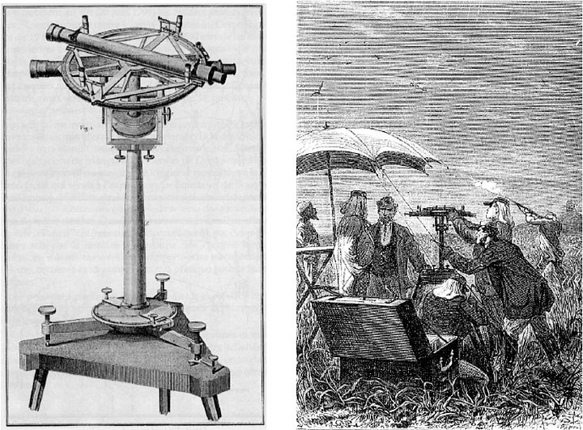
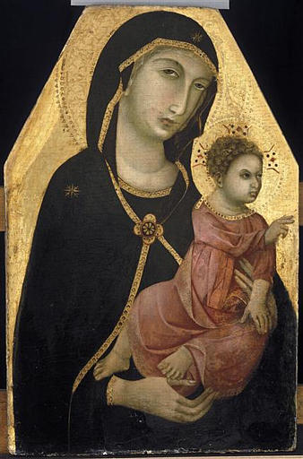
Fiche théorique 1
Repères culturels proposés
Identification du repère | Nature du repère | Exploitation en classe
L’aventure du mètre étalon | Objets patrimonial, découverte scientifique | Recherche documentaire sur cette histoire (pages web, Youtube). Activité de conception technique : construction d’un appareil de mesure (photo de gauche). Activité math + techno : expérience de triangulation (dans un grand espace; e.g. dans un parc). Validation des résultats avec Google Maps.
Proportions des enfants en histoire de l’art | Réalisations artistiques | Activité math : mesures et calculs de proportions sur des illustrations datant de différentes époques. Projet d’art : réalisation de dessins avec des proportions inversées (enfants avec des proportions d’adultes, adultes avec des proportions d’enfants). Activité informatique : manipulation de proportions sur des photos numériques.

Slide 21
Fiche théorique 2
La croissance des êtres humains
Informations faculatives En lien avec la fiche d’activité B, voici quelques informations générales sur la croissance humaine, qui peuvent être abordées avec les élèves. De l’âge de trois ans à l’âge de la puberté, on grandit d’environ 5 cm par année. Le corps ne grandit pas de manière uniforme ! Par exemple, entre la naissance et l’âge adulte, le tronc triple de longueur, tandis que les bras deviennent 4 fois plus longs, et les jambes 5 fois plus longues. La tête d’un bébé est déjà très grosse à la naissance. À l’âge adulte, elle aura doublé de volume, mais cela ne représente pas une grosse différence de taille.
Informations facultatives : Pourquoi rapetisse-t-on en vieillissant ?
Plusieurs facteurs peuvent contribuer à une diminution de la taille :
L’ostéoporose : en vieillissant, les os deviennent moins denses, plus poreux, plus fragiles.
Longueur de la colonne vertébrale : avec l’âge, il y a dégénérescence et donc aplatissement des disques intervertébraux.
Forme de la colonne vertébrale : au lieu de se tenir bien droit, le dos devient voûté. Cela est causé par la dégénérescence des disques, et aussi par la perte de tonus musculaire.

Slide 22
Préalables mathématiques
Section | Page
Description de l’activité | 23
Fiche d’activité M | 24
Solutionnaire de la fiche | 25

Slide 23
Préalables mathématiques
1. Le diagramme à ligne brisée
E
Durée : 30 minutes
Un diagramme à ligne brisée est un outil de représentation de données quantitatives qui évoluent dans le temps. Il est donc tout à fait approprié à l'activité de mesure des jeunes.
Pour s'exercer, les élèves ont sur leur fiche une série de données sur la température moyenne à Montréal durant les sept premiers mois de l'année. Ils doivent représenter ces données par un diagramme à ligne brisée dans le canevas qui leur est fourni.
Tout est en place sauf la série de données, mais les titres du graphique et des axes de données doivent être inscrits dans les rectangles. Il peut être intéressant de leur faire remarquer les éléments déjà présents. En particulier :
L'axe horizontal correspond aux mois et l’axe vertical correspond à la température. C'est en effet la température qui change en fonction du moment de l'année, et non l'inverse.
La graduation est indiquée sur l'axe vertical. Elle ne commence pas à 0 puisque nous avons ici des valeurs négatives. Il est fréquent que la graduation ne commence pas à 0.
Les axes et les graduations sont identifiés et le diagramme a un titre.
Une fois que les élèves ont terminé de tracer le diagramme, s'assurer que toutes les valeurs sont représentées et qu'une ligne brisée est tracée entre chaque paire de points correspondant à des mois consécutifs. (Un exemple de diagramme se trouve à la page suivante.)
Poser quelques questions sur l’interprétation du diagramme :
Quelle est la température moyenne à Montréal en avril ? Le but est qu’ils ne retournent pas dans le tableau de données, mais plutôt qu’ils utilisent l’information présente sur le graphique qu’ils ont construit.
Est-ce que la différence de température est plus grande entre janvier et février ou entre avril et mai ? Il n’y a presque pas de différence de température entre janvier et février. Elle est beaucoup plus grande d’avril à mai.
Comment peut-on le voir sur le graphique ? La pente est plus prononcée (abrupte) entre les points. Plus la pente est prononcée entre deux points, plus la différence est grande – lorsque les températures sont croissantes, ce qui est toujours le cas ici.
Matériel nécessaire
Par élève
Fiche d’activité M

Slide 24
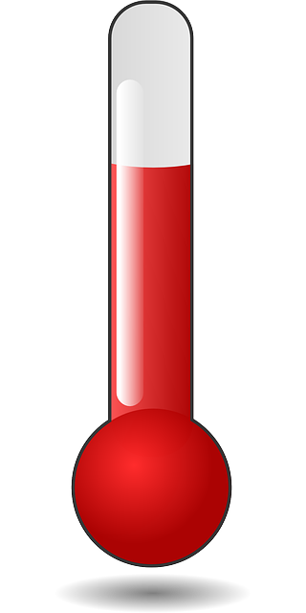
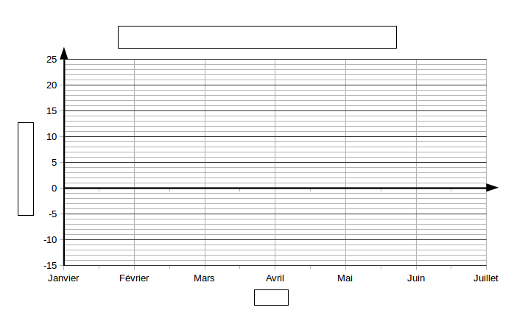
Fiche d’activité
Le diagramme à ligne brisée
Nom: _______________________________
Date: ___________________________
Section 1 : Construction d’un diagramme
Voici un tableau présentant les températures moyennes à Montréal pendant les sept premiers mois de l'année (les températures sont arrondies à l’unité) :
Mois | Janvier | Février | Mars | Avril | Mai | Juin | Juillet
Température | -10 ºC | -8 ºC | -2 ºC | 6 ºC | 13 ºC | 19 ºC | 21 ºC
Construis un diagramme à ligne brisée pour présenter ces données :
Vérifie ta réponse. Est-ce que les points sont reliés ? Est-ce qu'ils sont tous là ?
Section 2 : Analyse du graphique
Quelle est la température moyenne à Montréal en avril ? _________
Est-ce que la différence de température est plus grande entre janvier et février ou entre avril et mai ? __________________________________________________
Comment peut-on le voir sur le graphique ? _____________________________________
________________________________________________________________________.

Slide 25
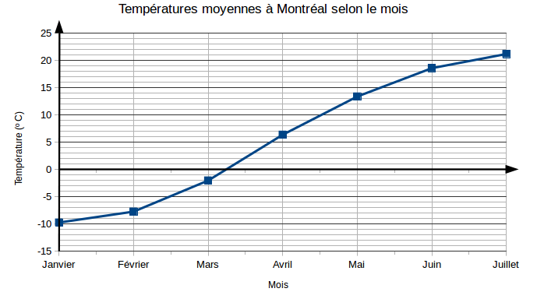
Fiche d’activité
Le diagramme à ligne brisée
Nom: _______________________________
Date: ___________________________
Solutionnaire
Section 1 : Construction d’un diagramme
Voici un tableau présentant les températures moyennes à Montréal pendant les sept premiers mois de l'année (les températures sont arrondies à l’unité) :
Mois | Janvier | Février | Mars | Avril | Mai | Juin | Juillet
Température | -10 ºC | -8 ºC | -2 ºC | 6 ºC | 13 ºC | 19 ºC | 21 ºC
Construis un diagramme à ligne brisée pour présenter ces données :
Vérifie ta réponse. Est-ce que les points sont reliés ? Est-ce qu'ils sont tous là ?
Section 2 : Analyse du graphique
Quelle est la température moyenne à Montréal en avril ? _6 degrés___
Est-ce que la différence de température est plus grande entre janvier et février ou entre avril et mai ? ____Elle est plus grande entre avril et _______________________________
Comment peut-on le voir sur le graphique ? ___Il y a 7 bonds (lignes) entre avril et mai, contre 2 entre janvier et février_______________________________________________

Slide 26
Fiches TNI
Numéro | Nom | Page
1 | L’homme de Vitruve | 27
2 | Mesures de la main | 28
3 | Courbes de croissance au Canada | 29
4 | Courbes de croissance au Canada (avec identification des changements de rythme de croissance) | 30

Slide 27
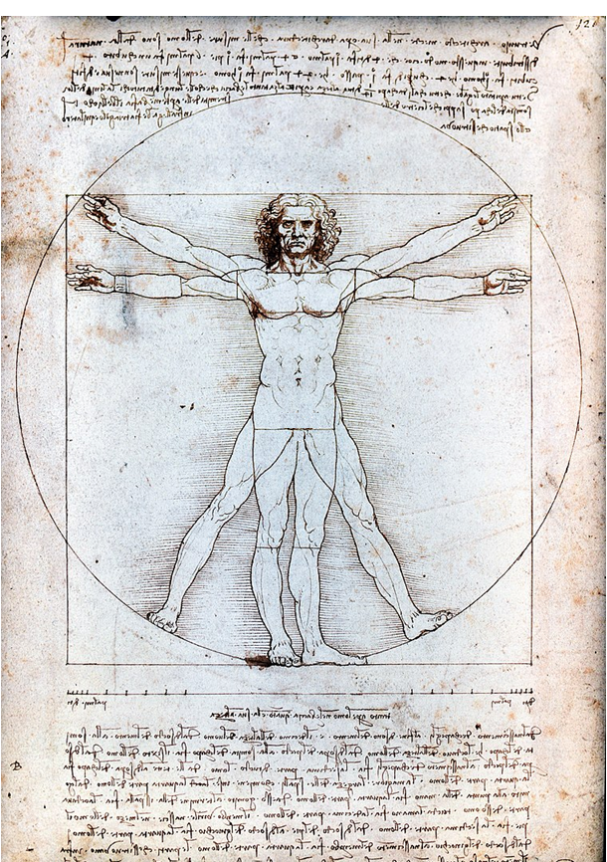
Fiche TNI 1
L’homme de Vitruve

Slide 28
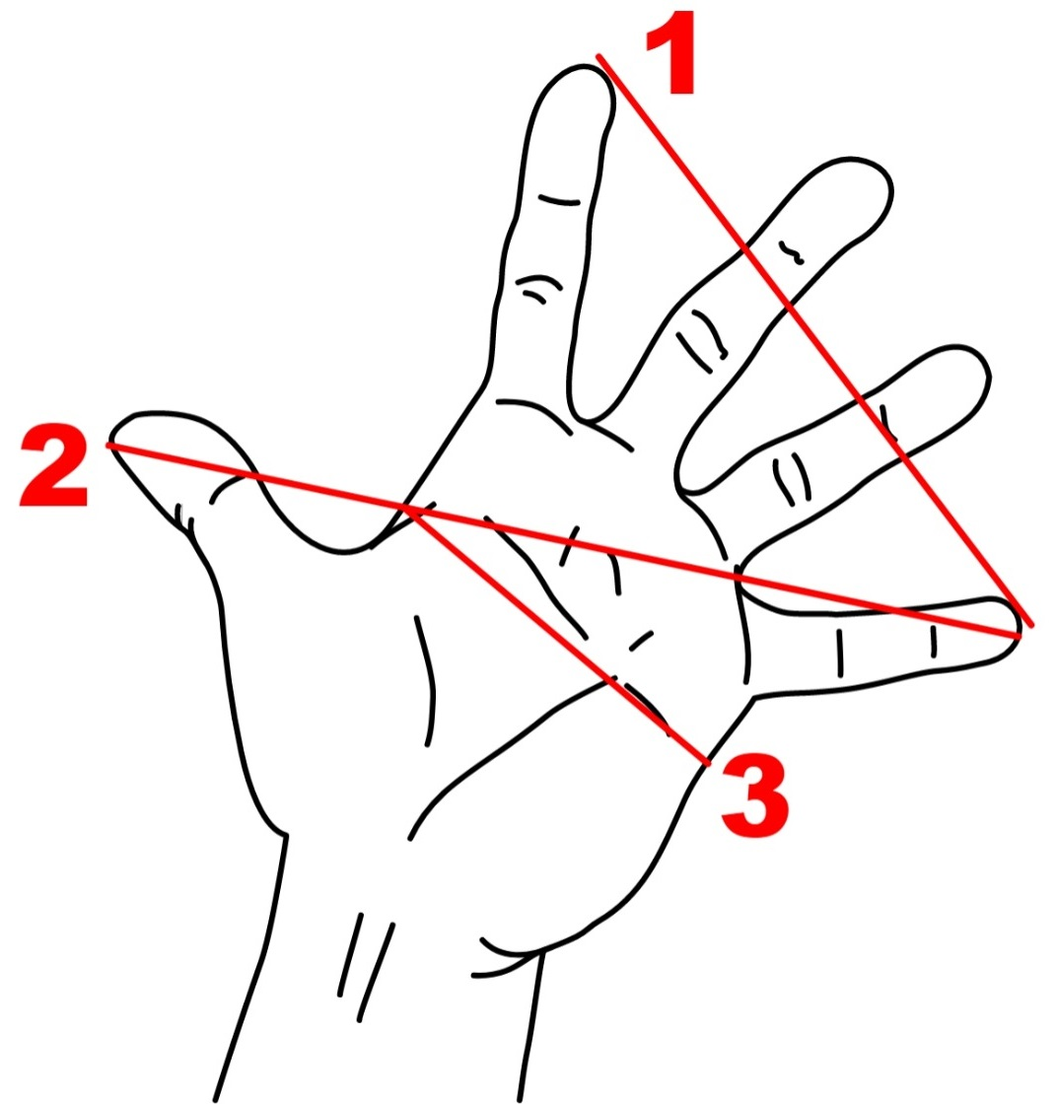
Fiche TNI 2
Mesures de la main
Les mesures de la main : 1) Palme 2) Empan 3) Paume
Sourec : Wikipédia

Slide 29
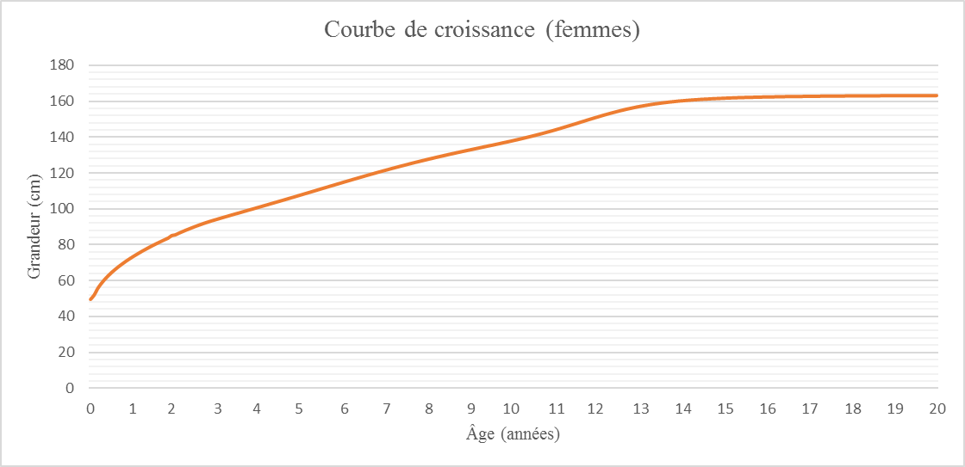
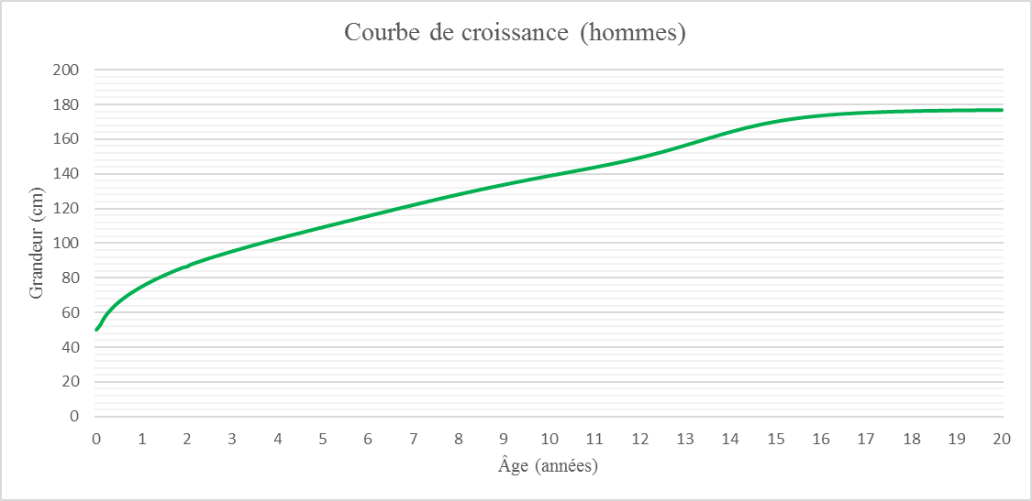
Fiche TNI 3
Courbes de croissance au Canada
Note : les graphiques ont été faits à partir des données disponibles sur le site https://www.cdc.gov/

Slide 30
Fiche TNI 4
Courbes de croissance au Canada
(avec identification des changements de rythme de croissance)
Note : les graphiques ont été faits à partir des données disponibles sur le site https://www.cdc.gov/

Slide 31
Fiches d’activité
Identification de la fiche | Nom | Page
A | Mesure de l’empan | 01
B | Croissance d’un individu | 02
C | Élaboration d’un protocole | 03-04
D | Croissance des équipes | 05-06
E | Ma courbe de croissance | 07

Slide 32
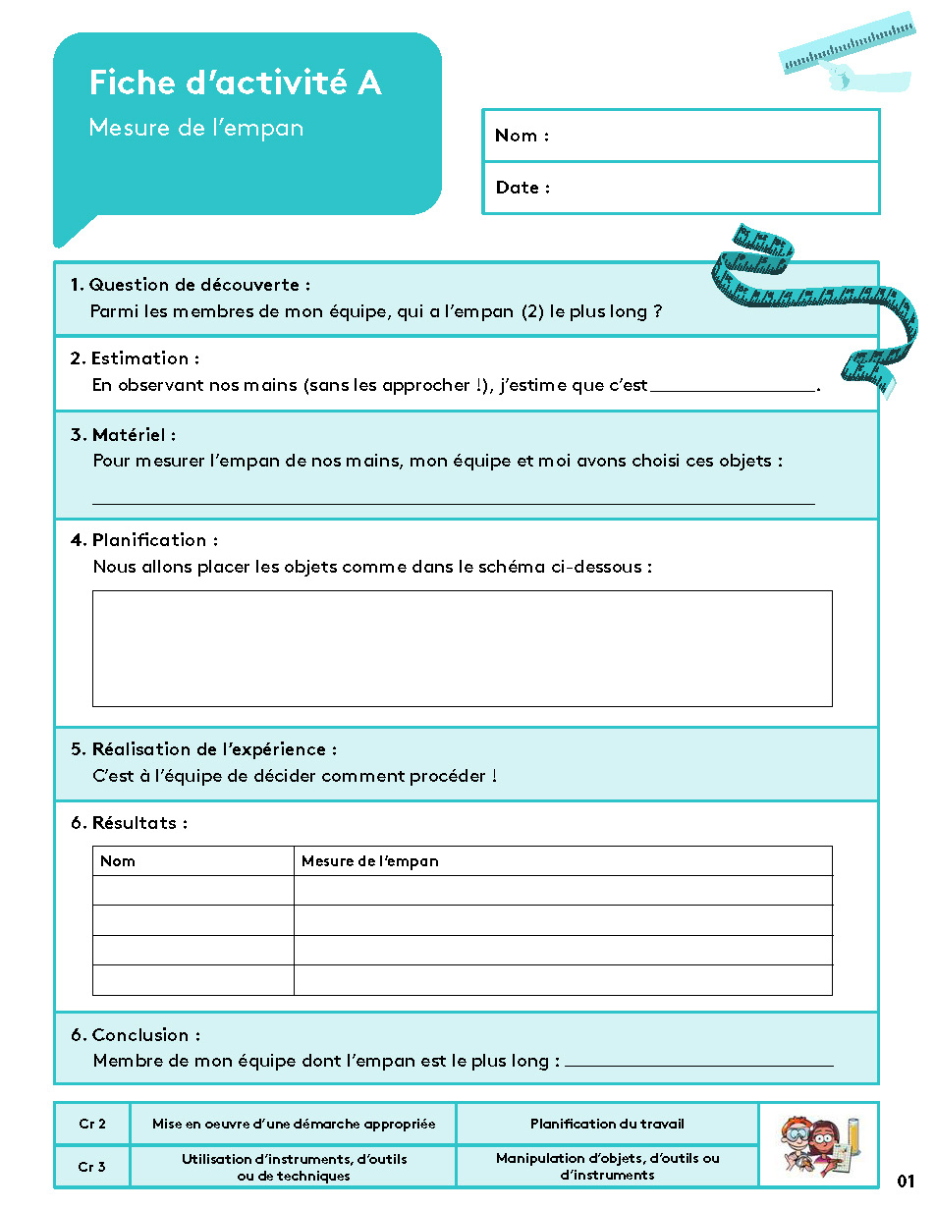

Slide 33
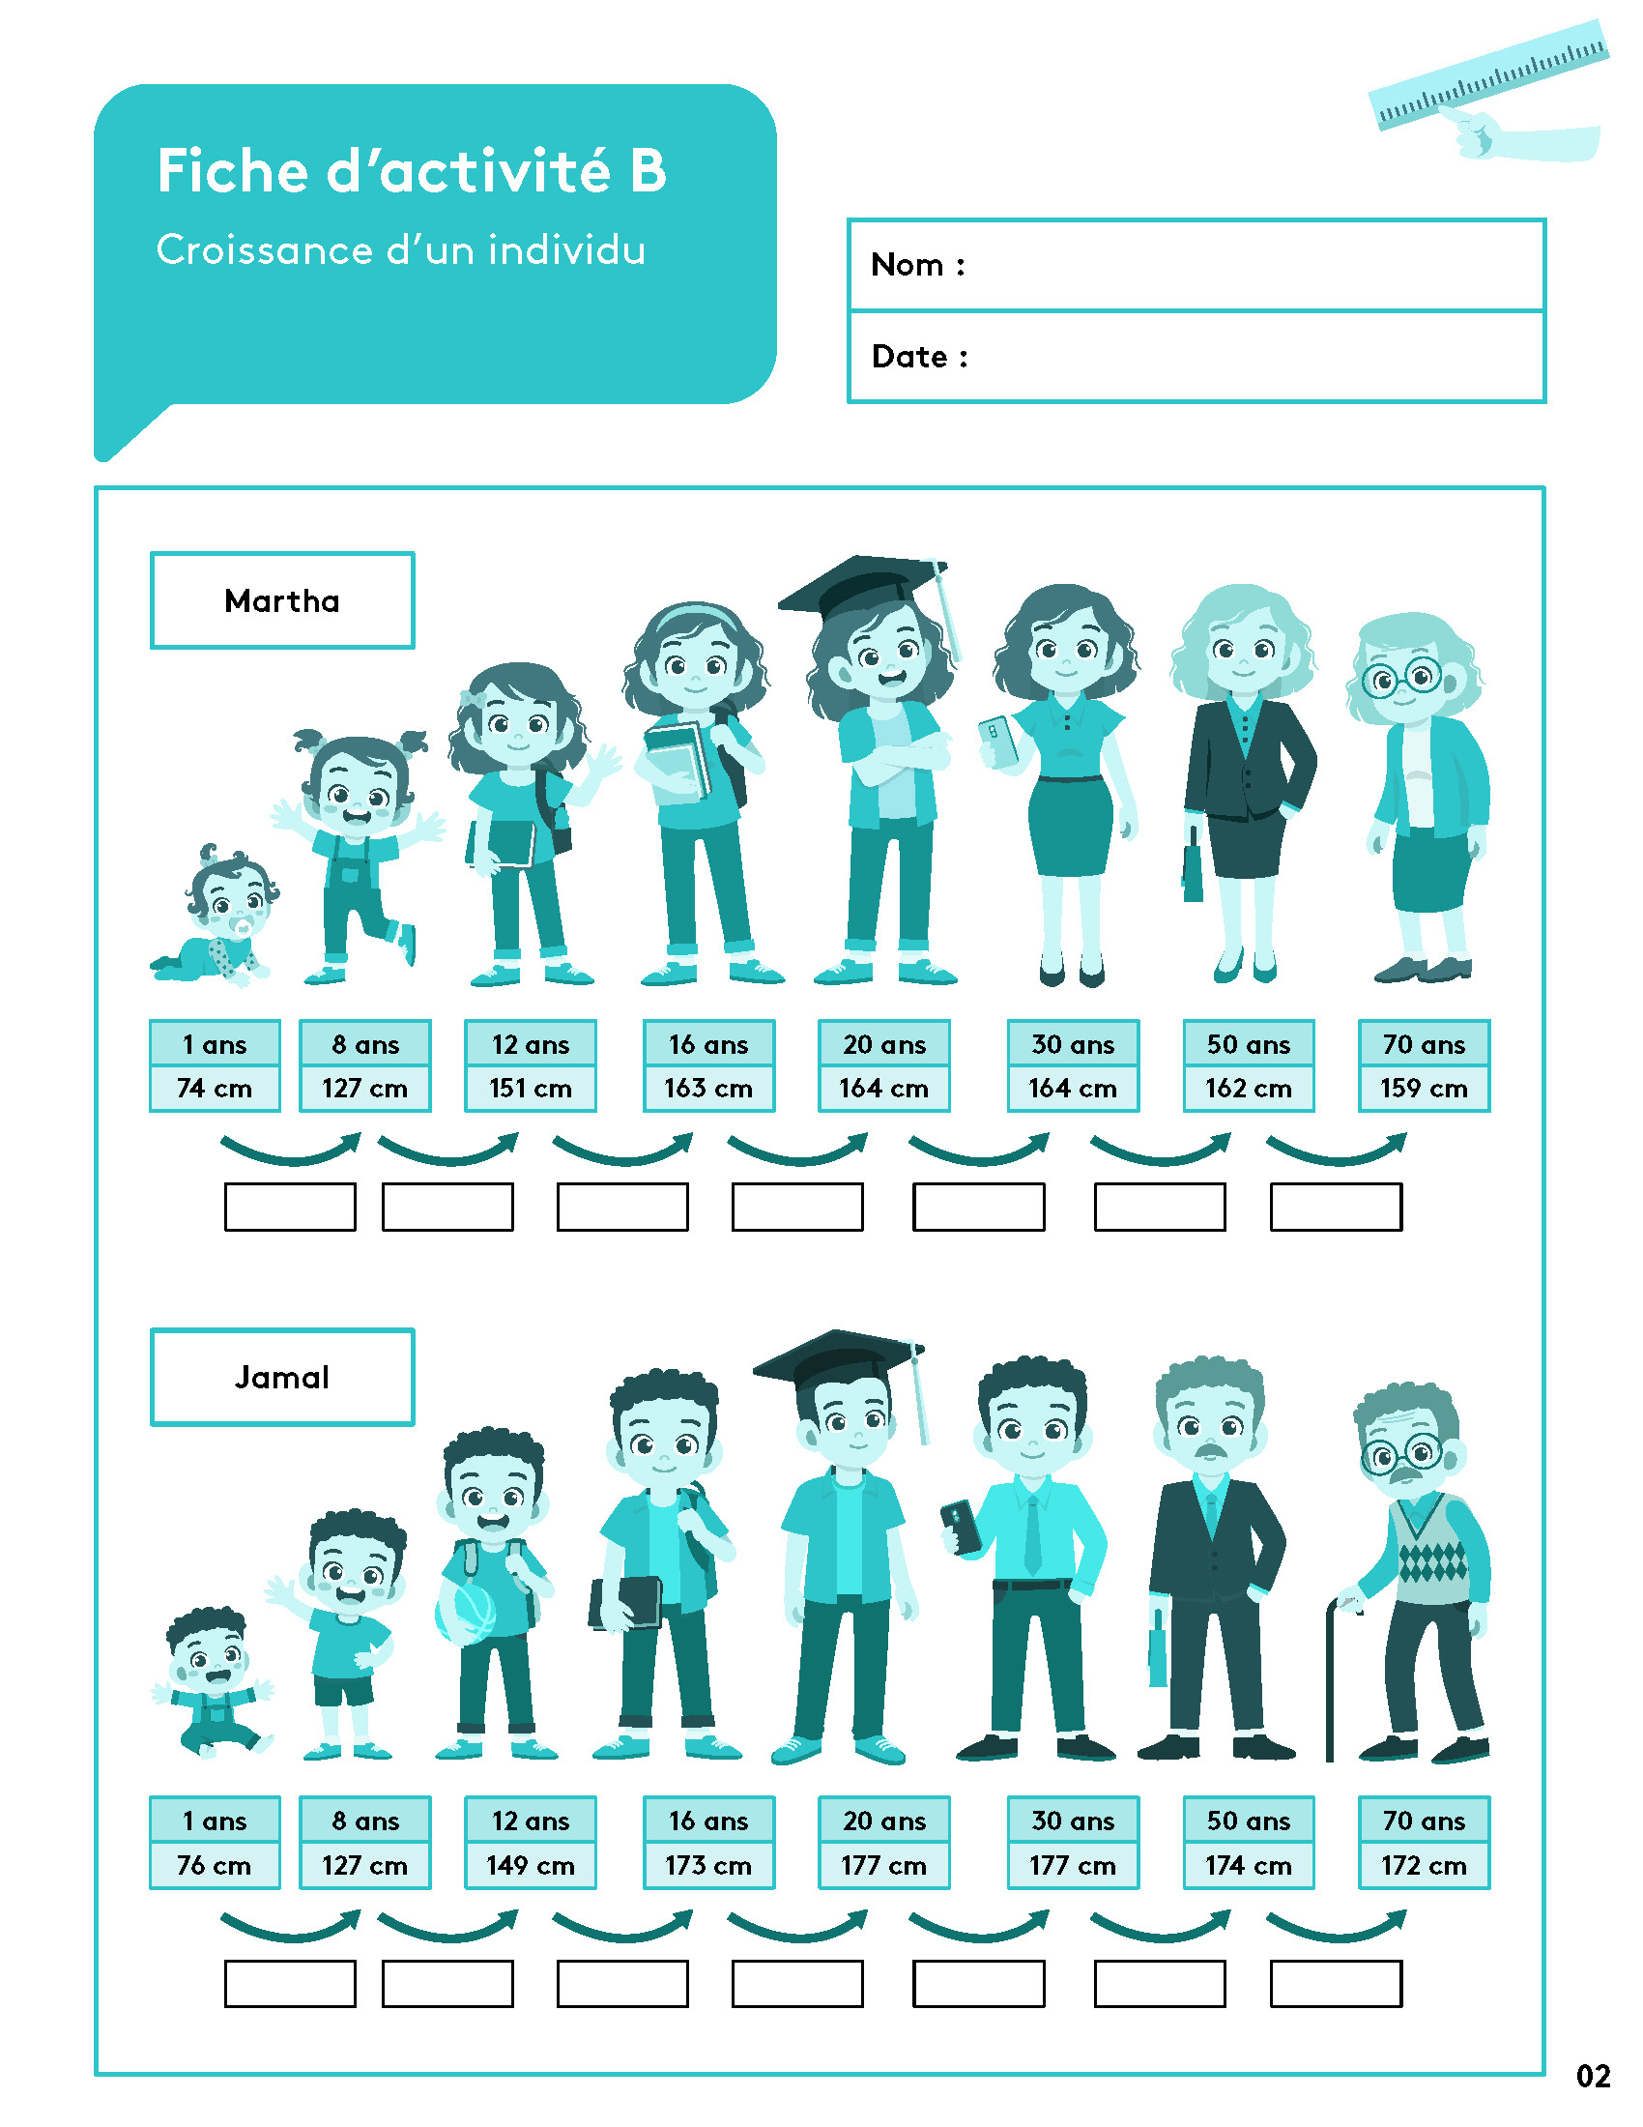

Slide 34
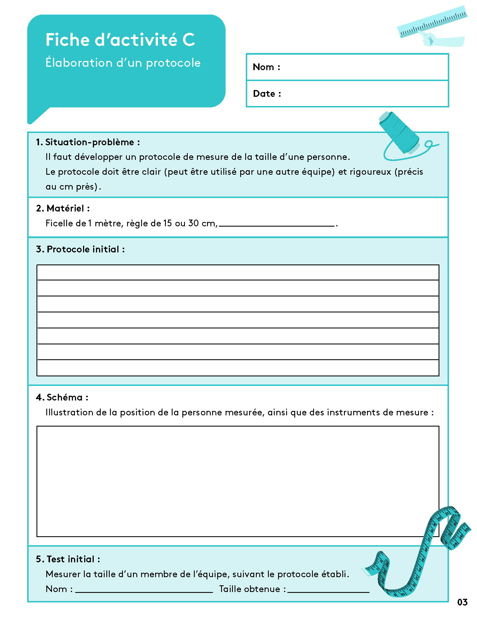

Slide 35
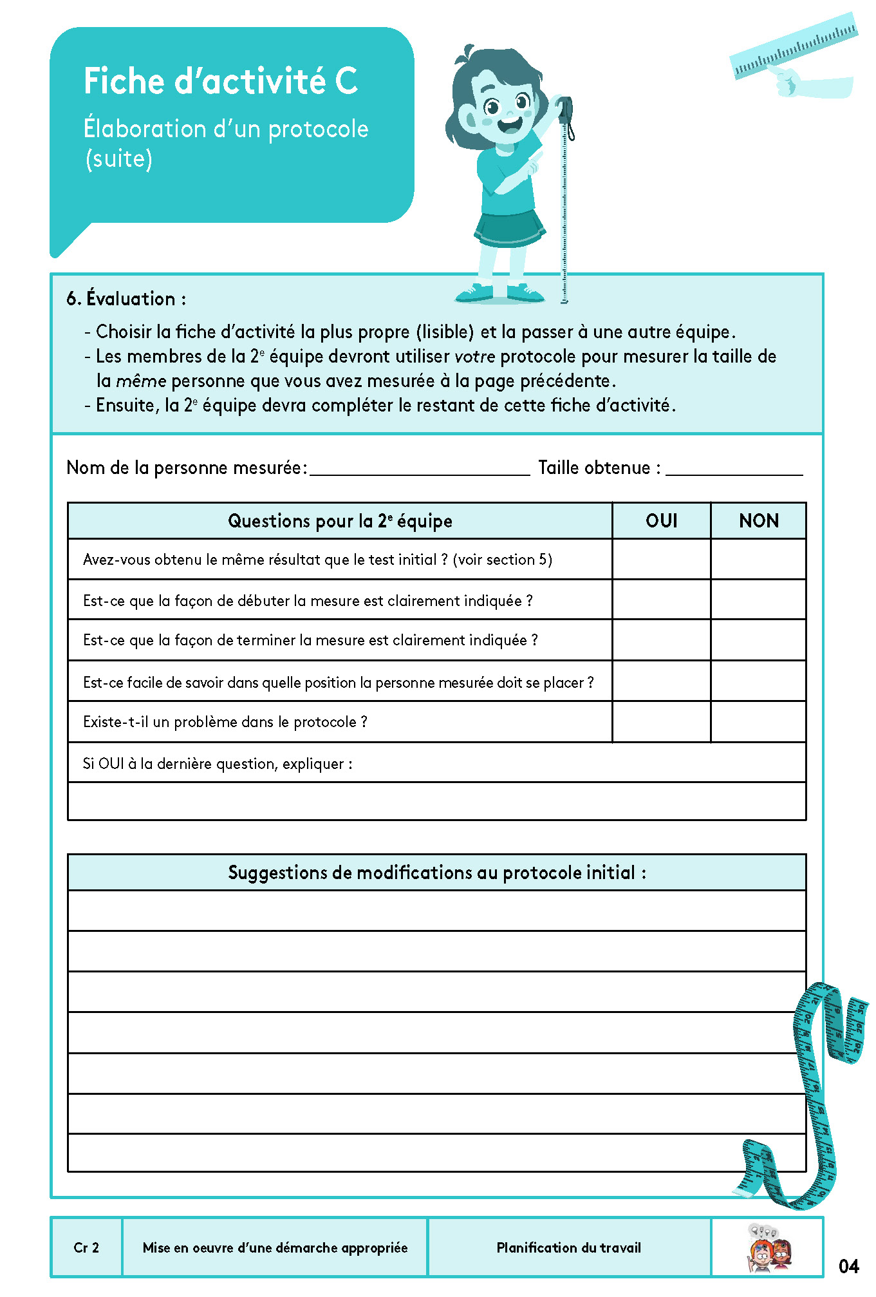

Slide 36
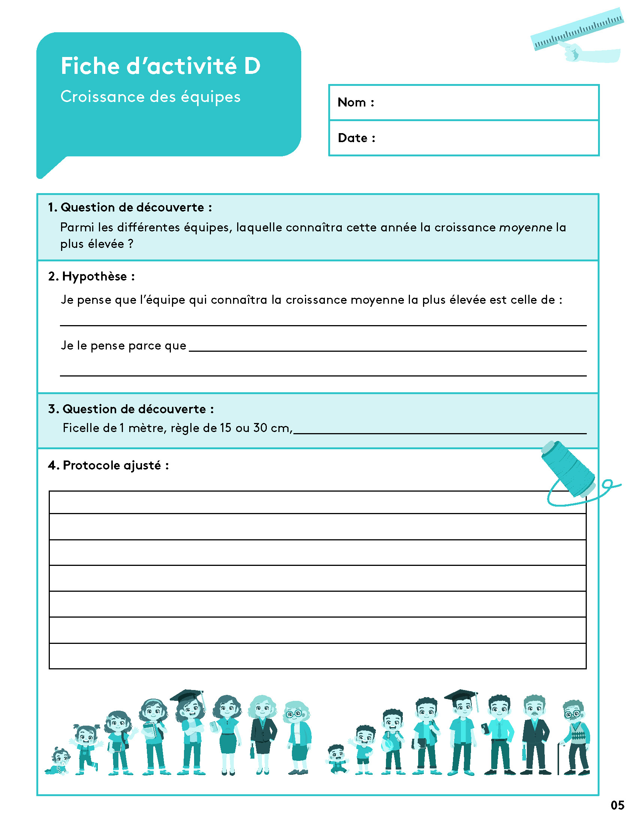

Slide 37
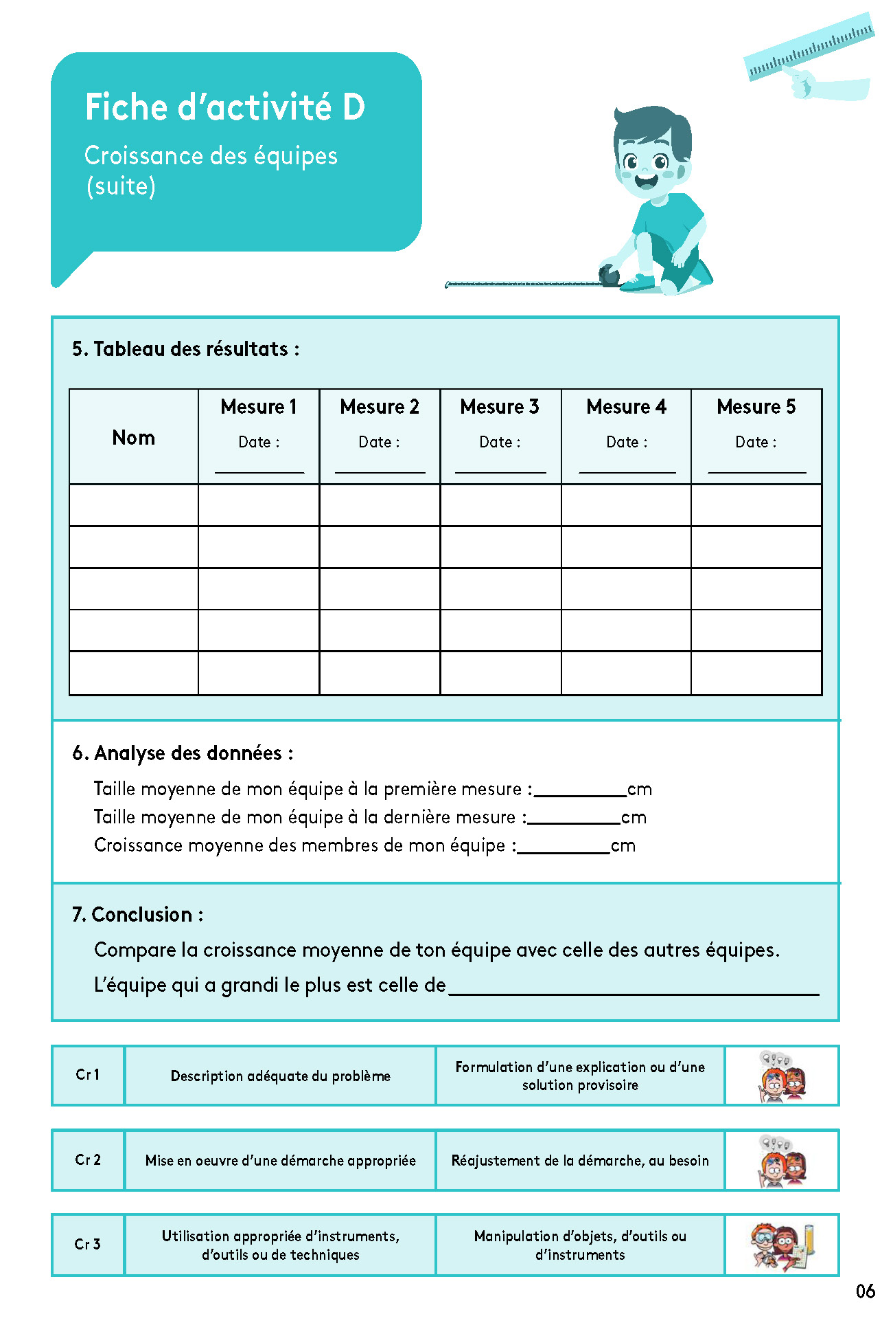

Slide 38
